Slide 1
RETTANGOLO AUREO e SPIRALE AUREA
Barbacane Valentina,
Calvi Giulia,
Gasbarri Alessandra,
Pettine Debora

Slide 2
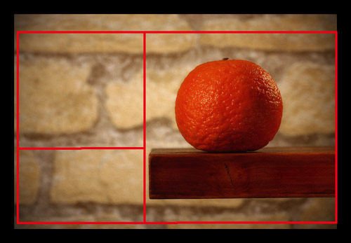

Slide 3
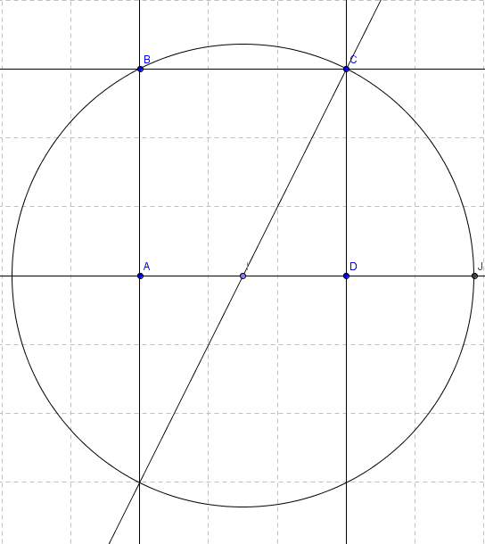
RETTANGOLO AUREO
Costruiamo un quadrato ABCD
Prendiamo il punto medio di AD e lo conduciamo al vertice C
Con raggio IC tracciamo una circonferenza con centro I

Slide 4
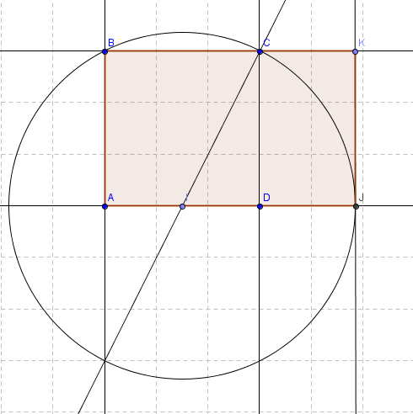
Dal punto di intersezione J tra la circonferenza e il prolungamento della base AD tracciamo il segmento JK parallelo ad AB che si interseca con il prolungamento di BC
Il rettangolo ABKJ è un rettangolo aureo

Slide 5
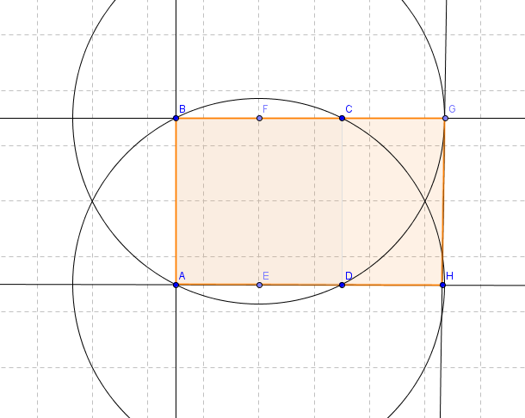
SPIRALE AUREA
Costruiamo il quadrato ABCD
Individuiamo il punto medio E del lato AD e il punto medio F del lato BC
Prolunghiamo i lati AD e BC
Tracciamo la circonferenza di centro E con raggio MC, chiamiamo H il suo punto di intersezione con il prolungamento AD
Costruiamo il rettangolo ABGH di base AH e altezza AB, esso è un rettangolo aureo

Slide 6
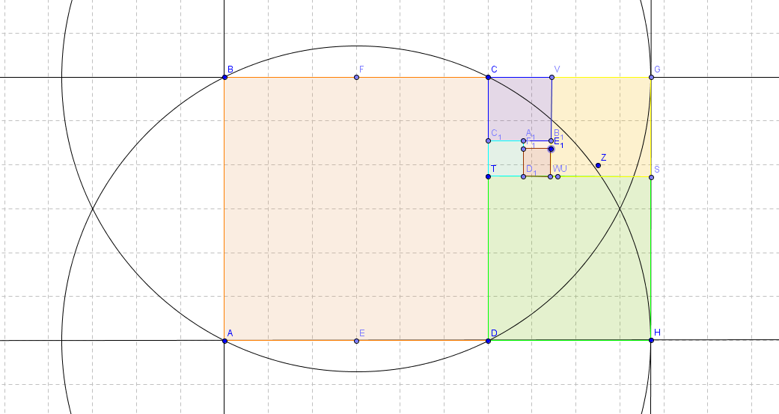
Riportiamo la misura del segmento DH sul lato DC e costruiamo il quadrato DHST
Ripetiamo questa costruzione un gran numero di volte

Slide 7
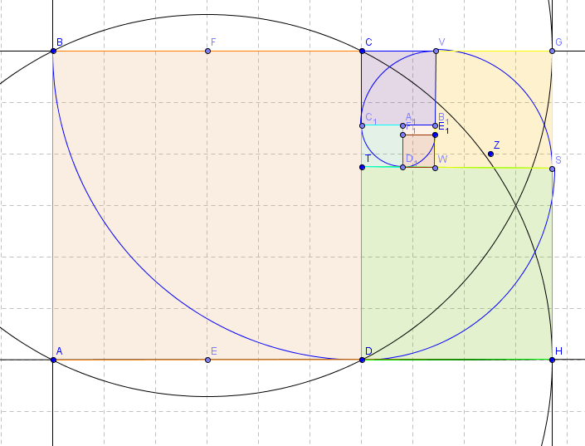
Tracciamo in ogni quadrato un arco avente come centro un vertice del quadrato e come raggio un lato
La spirale formata dall’unione degli archi è detta aurea

